Slide 1
Nội dung
PHẦN 1
PHẦN 2
Xây dựng Data Warehouse
Xây dựng Dashboard
PHẦN 3
Kết luận
Notes:
Phần trình bày của em gồm 4 nội dung chính:
1. Tổng quan về hệ thống kho dữ liệu
2. Thiết kế cơ sở dữ liệu
3. Xây dựng hệ thống Data Warehouse trích xuất từ các nguồn dữ liệu
4. Xây dựng hệ thống báo cáo tự động tích hợp các nguồn dữ liệu

Slide 2
PHẦN 1
: Xây dựng Data Warehouse
Lợi ích của Data Warehouse
Data warehouse là gì?
Cách xây dựng Data warehouse
?
Notes:
Tiếp đến ta cần tìm hiểu Data Warehouse là gì đã.

Slide 3

PHẦN 1
: Xây dựng Data Warehouse
Data warehouse là gì?
Data warehouse hay Kho dữ liệu là một loại hệ thống quản lý dữ liệu được thiết kế để lưu trữ dữ liệu và hỗ trợ các hoạt động kinh doanh thông minh (BI), đặc biệt là phân tích.
Data warehouse được tạo ra chủ yếu để thực hiện các truy vấn và phân tích và thường chứa một lượng lớn dữ liệu.

Slide 4
PHẦN 1
: Xây dựng Data Warehouse
Lợi ích của Data warehouse?
Kho dữ liệu tập trung
Tiết kiệm thời gian truy vấn
Tăng tính nhất quán của dữ liệu
Notes:
Có nhiều lý do để xây dựng Data warehouse, nhưng chủ yếu là để cung cấp cho các nhân viên và quản lý các dữ liệu phù hợp để đưa ra quyết định kinh doanh.
Data warehouse cho phép tổng hợp và lưu trữ các dữ liệu từ nhiều nguồn khác nhau trong một nơi, giúp đơn giản hóa việc truy cập và phân tích dữ liệu để đưa ra các quyết định chính xác và hiệu quả.
Ngoài ra, việc xây dựng Data warehouse còn giúp tăng tính nhất quán và đáng tin cậy của dữ liệu, giảm thiểu các sai sót và sự mâu thuẫn trong dữ liệu từ các nguồn khác nhau.

Slide 5
PHẦN 1
: Xây dựng Data Warehouse
Các bước xây dựng Data warehouse
Khảo sát và xây dựng mô hình
Xây dựng Data warehouse
Thu thập các yêu cầu và xây dựng mô hình
Xây dựng Data warehouse dựa trên các bảng Dim, Fact
2
4
1
3
Thu thập dữ liệu
Quá trình ETL
Thu thập dữ liệu từ nhiều nguồn hoặc từ cơ sở dữ liệu
Thực thi các quy trình ETL để đẩy dữ liệu

Slide 6




PHẦN 1
: Xây dựng Data Warehouse
Các bước xây dựng Data warehouse
1
Thu thập dữ liệu
Dữ liệu có thể được thu thập từ nhiều nguồn khác nhau
Databases
Flat files
API
Và nhiều nguồn khác
Notes:
Dữ liệu này có thể từ nhiều nguồn như
các Database,
các file hệ thống,
từ API
và nhiều nguồn khác nữa.
Dữ liệu được thu thập từ nhiều nguồn và được coi là tập dữ liệu nguồn hay dữ liệu gốc

Slide 7

PHẦN 1
: Xây dựng Data Warehouse
Các bước xây dựng Data warehouse
1
Thu thập dữ liệu
S3 AWS
Notes:
Sau khi có được các nguồn dữ liệu khác nhau, để có thể có 1 hình thức lưu trữ dữ liệu tập trung thì em có sử dụng dịch vụ lưu trữ đám mây của AWS đó là S3
Amazon S3 (Simple Storage Service) là một dịch vụ lưu trữ đám mây được cung cấp bởi Amazon Web Services (AWS). S3 cho phép người dùng lưu trữ và truy xuất dữ liệu từ bất cứ đâu trên Internet, với khả năng mở rộng không giới hạn và khả năng đáp ứng cao. Và để dung được thì chúng ta sẽ phải trả tiền
Sau khi đưa lên hệ thống lưu trữ dữ liệu đám mây, thông thường với bộ dữ liệu lớn thì chúng ta cần thay đổi định dạng lưu trữ, thông thường là định dạng parquet.
File parquet là một định dạng lưu trữ dữ liệu cấu trúc, thường được sử dụng trong các hệ thống lưu trữ và xử lý dữ liệu lớn. Nó được thiết kế để lưu trữ dữ liệu có cấu trúc và không cấu trúc dưới dạng các tệp văn bản nén để giảm dung lượng lưu trữ và tăng tốc độ truy cập dữ liệu.

Slide 8


PHẦN 1
: Xây dựng Data Warehouse
Các bước xây dựng Data warehouse
2
Phân tích và xây dựng mô hình
Phân tích nguồn dữ liệu dựa trên yêu cầu nghiệp vụ
Tôi cần báo cáo số lượng hồ sơ đến hạn trả nợ
Tôi cần số liệu doanh số giải ngân của ngân hàng trong hôm nay
Notes:
Sau khi đã có nguồn udwx liệu cụ thể, chúng ta cần phân tích nó dựa trên yêu cầu nghiệp vụ, cụ thể là tạo ra các bảng lưu trữ cho những yêu cầu nghiệp vụ cụ thể.
VD: ta cần tạo ra 1 bảng chứa thống kê số lượng hồ sơ đến hạn trả nợ để đòi nợ chẳng hạn cũng như bảng lưu trữ thông tin giải ngân của ngân hàng

Slide 9
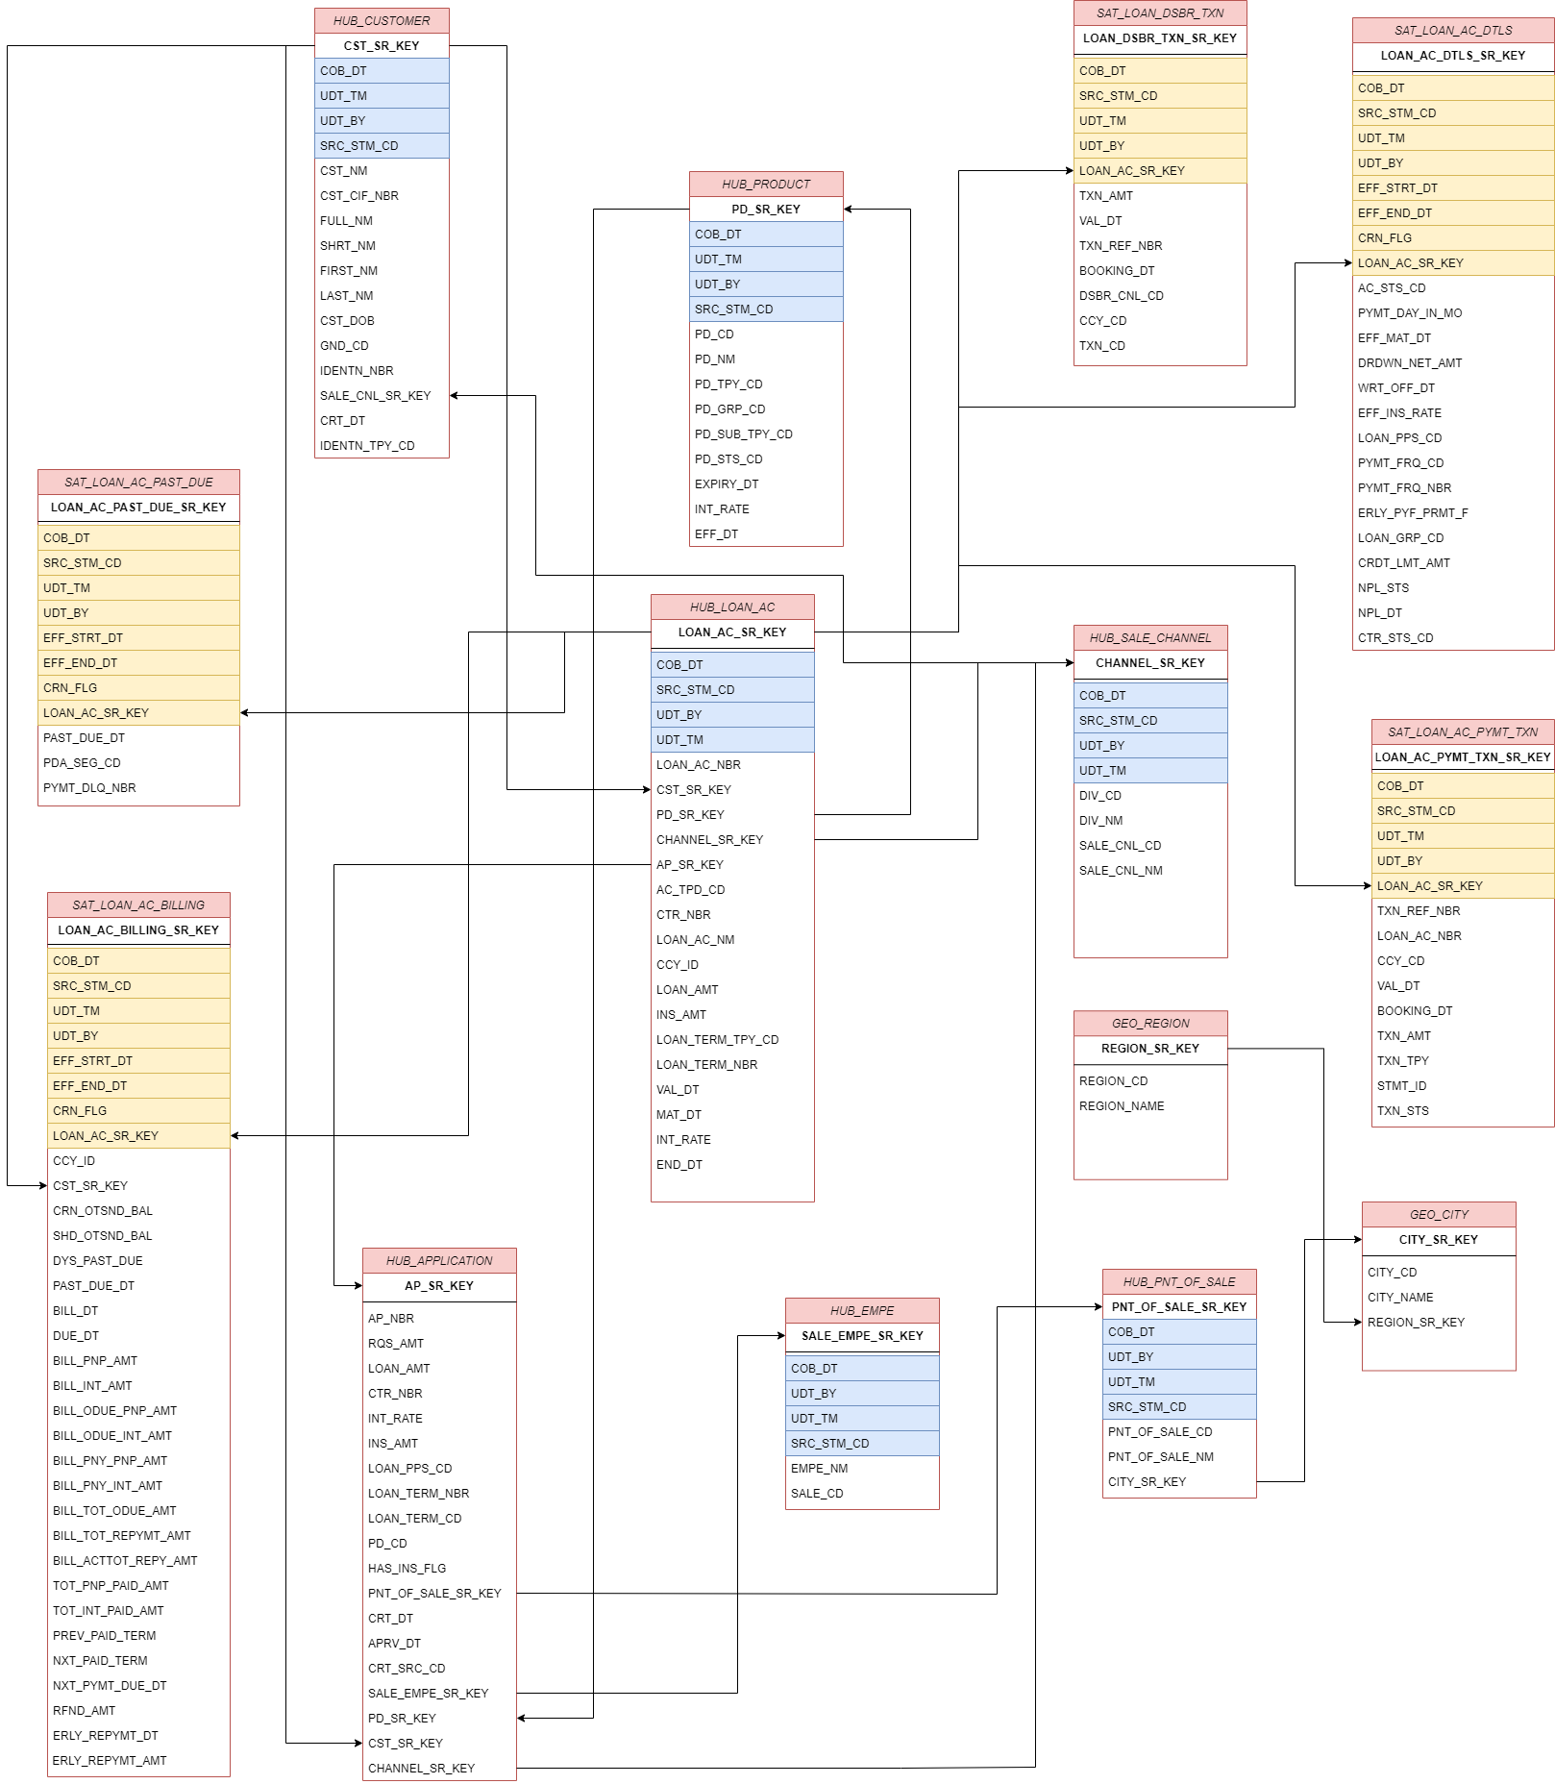
PHẦN 1
: Xây dựng Data Warehouse
Các bước xây dựng Data warehouse
2
Khảo sát và xây dựng mô hình
Xây dựng mô hình Data Vault
Notes:
Sau khi đã phan tích và có được các bảng dữ liệu hoàn chỉnh, việc tiếp theo là chúng ta cần có một mô hình để có thể truy vấn nó 1 cách chính xác nhất
Và em sử dụng mô hình Datavault
Lợi ích:
Mở rộng và dễ dàng thay đổi
Giảm thiểu tình trạng mất mát dữ liệu

Slide 10
Notes:
Mô hình datavault được cấu thành từ các bảng SAT và HUB
Hub: thường để lưu trữ danh mục, VD sản phẩm danh mục, cũng như kênh bán
Sat: thường để lưu trữ các thuộc tính chi tiết như khoản tiền, khoản vay, khoản giải ngân.

Slide 11
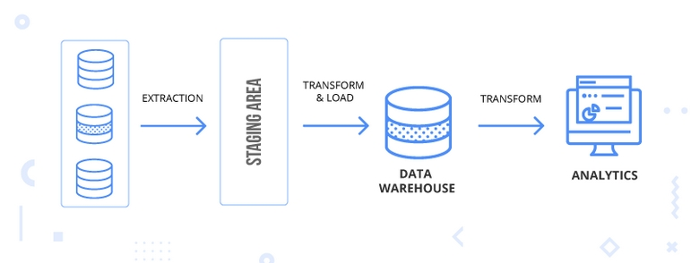
PHẦN 1
: Xây dựng Data Warehouse
Các bước xây dựng Data warehouse
Quá trình ETL
3
Notes:
Đây có thế coi nhưu 1 bản sao của dữ liệu nguồn, lợi ích của chúng là giúp cho chúng ta có thể backup dữ liệu nếu có mất mát xảy ra
Tiếp theo quá trình ETL ở đây được viết tắt của …
Extract (Trích xuất): Dữ liệu được trích xuất từ các nguồn khác nhau và đẩy lên vùng staging
Transform (Chuyển đổi): Tại đây, dữ liệu được chuyển đổi để phù hợp với cấu trúc dữ liệu của hệ thống đích gọi là bước transform. Bước chuyển đổi có thể bao gồm loại bỏ dữ liệu trùng lặp, chuyển đổi định dạng dữ liệu.
Load (Tải dữ liệu): Dữ liệu được tải vào hệ thống lưu trữ cuối cùng

Slide 12
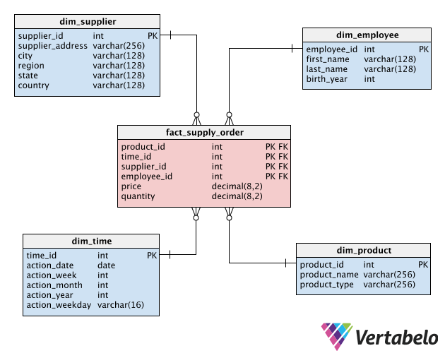


PHẦN 1
: Xây dựng Data Warehouse
Các bước xây dựng Data warehouse
4
Xây dựng Data warehouse
Meta data
Dim
Dim
Dữ liệu thô
Dim
Dim
Fact
Fact
Dim
Dữ liệu được xử lý
Dim
Notes:
Sau quá trình ETL, ta đã đủ cơ sở để xây dựng Datawarehouse.
Về mặt lý thuyết, Data warehouse được cấu thành từ dữ liệu thô, metadata và dữ liệu đã được xử lý.
Tuy nhiên trên thực tế, Data warehouse sẽ được cấu thành nên từ các bảng Dim và Fact.
Các bảng Fact sẽ chứa các thông tin chủ yếu là SỐ LIỆU phục vụ cho các báo cáo, còn các bảng Dim() sẽ như các Category để phân loại cũng như cung cấp dữ liệu cho bảng Fact.
Cả 2 có được nhờ quá trình Load đã nêu ở trên từ các bảng sat và hub
Ví dụ về hóa đơn bán hàng: Khi khách hàng đến siêu thị và mua hàng

Slide 13
Nội dung
PHẦN 1
PHẦN 2
Xây dựng Data Warehouse
Xây dựng Dashboard
PHẦN 3
Kết luận

Slide 14
PHẦN 2
: Xây dựng Dashboard
Dashboard là gì
Xây dựng báo cáo

Slide 15
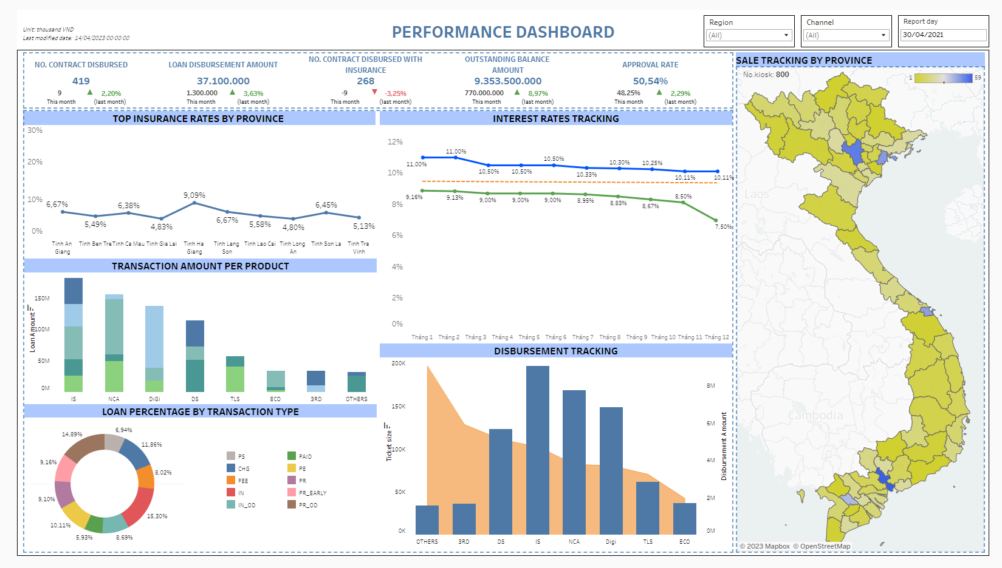
PHẦN 2
: Xây dựng Dashboard
Dashboard
Dashboard là một bảng điều khiển kỹ thuật dùng để tổng hợp và hiển thị toàn bộ dữ liệu của một doanh nghiệp
Một Dashboard sẽ được cấu thành thông qua các chart
Performance Dashboard | Tableau Public

Slide 16
PHẦN 2
: Xây dựng Dashboard
Dashboard
Xây dựng báo cáo

Slide 17
PHẦN 2
: Xây dựng Dashboard
Xây dựng báo cáo
Import dữ liệu
Phân tích báo cáo
Xây dựng báo cáo
1
3
Dữ liệu được lấy từ các Data mart
2
Phân tích báo cáo để chỉ ra insight có ích
Xây dựng báo cáo bằng Tableau

Slide 18
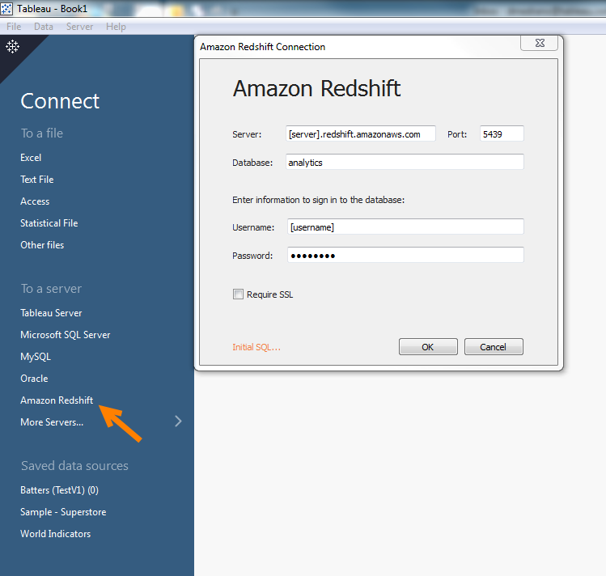
PHẦN 2
: Xây dựng Dashboard
Xây dựng báo cáo
1
Import dữ liệu
Dữ liệu được lấy từ các Data mart và Import vào các công cụ BI
Notes:
Như em đã nói, sau khi đẩy dữ liệu nguồn lên S3 AWS,, để có thể đẩy lên các tầng cao hơn thì trước hết cần phải tạo ra các view của các bảng đó, và AWS Redshift sẽ cung cấp IDE để chúng ta có thể tạo các bảng view thông qua quá trình chạy các câu lệnh ETL.
AWS Redshift là một dịch vụ cơ sở dữ liệu quan hệ được xây dựng trên nền tảng đám mây của Amazon Web Services cho phép lưu trữ, truy xuất và phân tích các dữ liệu lớn một cách nhanh chóng và hiệu quả, và tất nhiên cũng phải trả phí

Slide 19
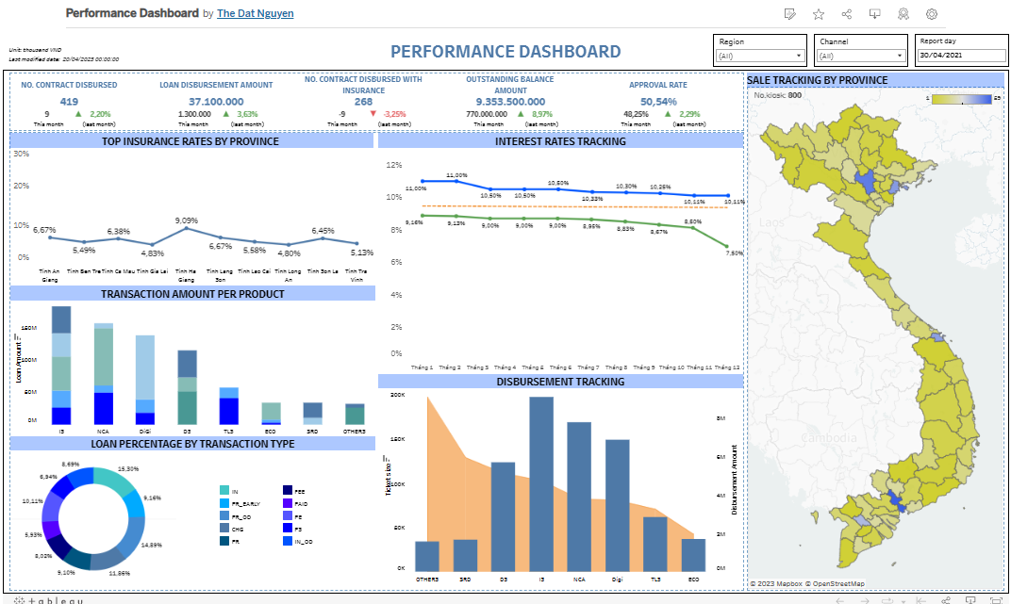
PHẦN 2
: Xây dựng Dashboard
Xây dựng báo cáo
2
Xây dựng báo cáo
Xây dựng báo cáo bằng Tableau

Slide 20
Nội dung
PHẦN 1
PHẦN 2
Xây dựng Data Warehouse
Xây dựng Dashboard
PHẦN 3
Kết luận

Slide 21
PHẦN 3
: Kết luận
Kết quả đạt được
Hướng phát triển trong tương lai

Slide 22
PHẦN 3
: Kết luận
Kết quả đạt được
Hệ thống data warehouse được xây dựng đầy đủ chức năng, tích hợp đầy đủ các nguồn dữ liệu cần thiết.
Các quy trình ETL (extract, transform, load) được cài đặt và chạy một cách hiệu quả để đảm bảo tính toàn vẹn của dữ liệu.
Hiệu suất hệ thống được đảm bảo, đáp ứng được số lượng người dùng và khối lượng dữ liệu lớn.

Slide 23
PHẦN 3
: Kết luận
Hướng phát triển trong tương lai
Tích hợp thêm các dữ liệu từ các nguồn khác như Big Data, Internet of Things (IoT), hoặc các hệ thống máy móc thông minh (AI)
Áp dụng Machine Learning vào hệ thống
Phát triển giao diện người dùng
Notes:
ML: tự động hóa quá trình thu thập, xử lý và phân tích dữ liệu cũng như đưa ra các dự đoán trong tương lai
Kênh bán: kênh bán ở đây có thể hiểu như là hình thức bán hàng, 1 số ví dụ có thể kể đến như third party, telesale
Telesale là kênh bán hàng qua điện thoại hoặc video call
Ví dụ Nhân viên telesale sẽ cố gắng đưa ra lời mời mua hàng và thuyết phục khách hàng mua sản phẩm của ngân hàng: các khoản vay vốn, hoặc các khoản vay không thế chấp cũng như lãi suất thấp
Third party là hình thức bán hàng qua bên thứ 3. Ví dụ nhưu 1 người mua điện thoại từ TGDD trả góp với giá 10tr, bên ngân hàng tín dụng sẽ thanh toán hộ cho khách hàng khoản này cho TGDD, và từ đó khách hảng cần phải trả góp có lãi suất cho ngân hàng tín dụng, tóm lại ngân hàng đã bán được sản phẩm của mình đó là dịch vụ trả góp có lãi suất thông qua bên bán hàng thứ 3.

